Slide 1

Nauka o podniku
-
Úvod do problematiky
Cílem přednášky je seznámit se s pojmy podnikatel, podnikání a podnik.
.
Šárka Čemerková
Přednášející

Slide 2
Nauka o podniku
-
Úvod do problematiky
Podnikatel
Podnikání
Podnik
Klasifikace podniků
Cíle podniku
.
Struktura přednášky

Slide 3
    Podnikatel
existuje během celou lidskou historii – vždy byli jednotlivci, kteří zahlédli příležitost a vytvořili strukturu, která ji dovedla využít
různé úhly pohledu:
  Ekonomie: osoba, která přináší zdroje, práci, suroviny a další aktiva do kombinací, které zvyšují jejich hodnotu
  Psychologie: osoba, která je poháněna několika vnitřními silami, které vytvářejí touhu něco získat nebo dosáhnout něčeho.

Slide 4
  Sociologie: osoba, jejíž činnost určuje její sociální postavení a její působení přispívá k rozvoji společnosti
  Právo (NOZ, § 420): Kdo samostatně vykonává na vlastní účet a odpovědnost výdělečnou činnost živnostenským nebo obdobným způsobem se záměrem činit tak soustavně za účelem dosažení zisku, je považován se zřetelem k této činnosti za podnikatele.

Slide 5
Podnikatel je člověk, který využívá příležitosti k podnikání, má nápad, podnikatelské zdroje, které je schopen účelně kombinovat, a je ochoten nést plnou odpovědnost a přiměřené riziko podnikání.

Slide 6
Podnikání
Různé přístupy:
  Právo (živnostenský zákon, § 2): soustavná činnost provozovaná samostatně, vlastním jménem, na vlastní odpovědnost, za účelem dosažení zisku a za podmínek stanovených živnostenským zákonem.
  Podnikové hospodářství: proces, ve kterém je vytvářeno něco nové s novou hodnotou. Této tvorbě podnikatel věnuje nezbytný čas a úsilí s očekáváním výsledných finančních odměn, osobní spokojenosti a nezávislosti, a to za předpokladu, že přijme účetní, psychická a sociální rizika.

Slide 7
Podnik
Různé přístupy:
  Právo (NOZ, §502): Obchodní závod je organizovaný soubor jmění, který podnikatel vytvořil a který z jeho vůle slouží k provozování jeho činnosti.
  Právo EU (Nařízení Komise 800/2008): každý subjekt vykonávající hospodářskou činnost, bez ohledu na jeho právní formu. K těmto subjektům patří zejména osoby samostatně výdělečně činné a rodinné podniky vykonávající řemeslné či jiné činnosti a obchodní společnosti nebo sdružení, která běžně vykonávají hospodářskou činnost.

Slide 8
  Podnikové hospodářství: systém, tj. soubor prvků vzájemně propojených prostřednictvím hmotně energetických vazeb, kdy jsou přeměňovány vstupy na výstupy, a informačních vazeb, kdy jsou získávány a zpracovány informace pro manažerská rozhodnutí. Tento systém lze rozložit na tři základní subsystémy:
    výrobní subsystém
    ekonomický subsystém
    sociální subsystém

Slide 9
Klasifikace podniků
I. Podle hospodářských odvětví a sektorů
primární sektor:
  prvovýroba
  zdroje přímo z přírody
  zemědělství, lesnictví, rybolov, těžební průmysl
sekundární sektor:
  druhovýroba
  zpracování výstupů vyprodukovaných prvovýrobou
  strojírenství, textilní průmysl, potravinářský průmysl

Slide 10
terciální sektor:
  služby
  obchodní, dopravní, bankovní, pojišťovací
kvartální sektor:
  věda a výzkum
  inovační a vývojová centra, univerzity

Slide 11
II. Podle druhů výkonů
Statistical Classification of Economic Activities in the European Community (NACE)
výrobní podniky:
  produkují hmotné produkty
  průmyslové, těžební podniky, strojírenské podniky, podniky vyrábějící spotřební zboží
podniky poskytující služby:
  např. obchod, doprava, finance, ubytování

Slide 12
III. Podle způsobu zhotovování výrobků
Členění výrobních principů:
  kusová výroba
  hromadná výroba
  sériová výroba
Členění podle výrobních způsobů:
  proudová výroba
  dílenská výroba
  skupinová výroba
  výroba na stanovišti
  výrobní hnízdo

Slide 13
IV. Podle převládajícího výrobního faktoru
pracovně intenzivní podniky:
  vysoký podíl mzdových nákladů na celkových výrobních nákladech
kapitálově intenzivní podniky:
  velké množství dlouhodobého hmotného majetku, který váže velký objem kapitálu (elektrárny, těžební průmysl, …)
materiálově intenzivní podniky:
  vysoký podíle nákladů na suroviny (potravinářský a chemický průmysl)

Slide 14
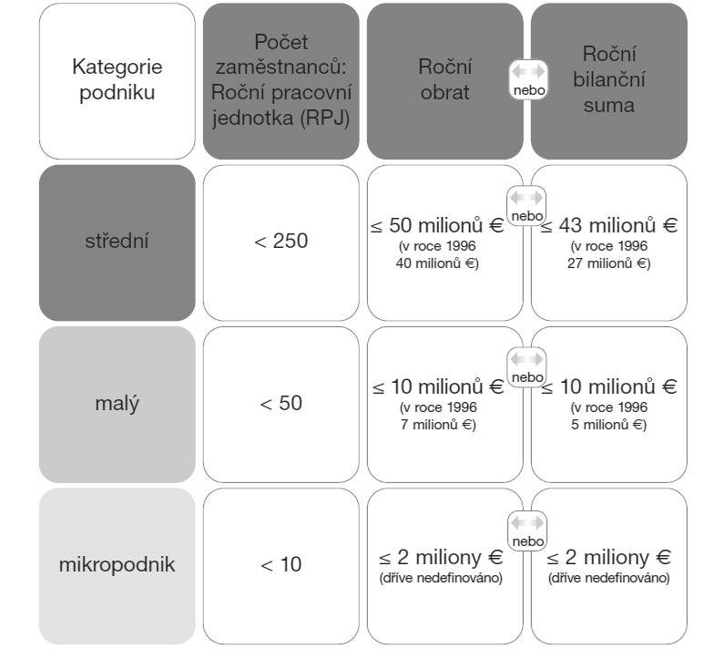
V. Podle velikosti podniku
mikro podnik
malý podnik
střední podnik
velký podnik

Slide 15
VI. Podle právní formy
volba právní formy vychází z odpovědí na řadu otázek, např.:
  Ručí vlastník celým svým majetkem nebo ne?
  Kdo je oprávněn podnik řídit?
  Kdo může podnik založit?
  Jaká je administrativní náročnost?
  Jaké jsou nároky na vstupní kapitál?
  Kdo se bude dělit o zisk?
  Jaké je daňové zatížení?

Slide 16
Právní formy podnikání v ČR
Fyzická osoba
Právnická osoba (obchodní korporace)
Podle Živnostenského zákona
Podle jiných předpisů
Obchodní společnosti
Družstva
Osobní
Kapitálové
Evropská společnost, Evropské hospodářské zájmové sdružení

Slide 17
  Cíle podniku a jejich tvorba
každý podnik sleduje svůj jasně určený cíl
cíl se u jednotlivých podniků liší
volba a způsob stanovení cílů ovlivňuje řada faktorů:
  obor podnikání
  situace na trhu
  umístění podniku
  forma podnikání
  organizační struktura
  počet a struktura zaměstnanců
  kapitálová struktura

Slide 18
primární cíl vs. sekundární cíle - hierarchie cílů
celopodnikový cíl se rozkládá na dílčí cíle v rámci jednotlivých podnikových oblastí
cíle krátkodobé (do 1 roku), střednědobé (1-3 roky) a dlouhodobé

Slide 19
komplementární cíle – dosahování jednoho cíle vede k dosahování cíle druhého, např. snižování celkových nákladů obvykle vede ke zvyšování výsledku hospodaření
konkurenční cíle – vyšší míra splnění jednoho cíle vede k nižšímu splnění druhého cíle
protikladné cíle – dosažení jednoho cíle vylučuje dosažení druhého cíle
indiferentní cíle – plnění jednoho cíle nemá vliv na plnění ostatních cílů

Slide 20
ekonomické cíle:
  výkonové cíle – např. objem výroby, podíl na trhu,
  finanční cíle – např. míra likvidity, rentability, zhodnocení investic,
  výsledkové cíle – např. plánované výnosy, náklady, cash-flow.
cíle technické – jsou orientovány na vývoj a zavedení nových výrobků, nové technologie, inovace,
cíle sociální – souvisí s okolím podniku

Slide 21
všechny cíle by měly splňovat podmínky SMART resp. SMARTER:
  S – Specific (specifické, konkrétní cíle)
  M – Measurable (měřitelné cíle)
  A – Achievable/Acceptable (dosažitelné/přijatelné cíle)
  R – Realistict (realistické cíle)
  T – Time Specific (časově sledovatelné)
  E – ecology popř. evaluate (ekologický nebo hodnotitelný) a
  R – revisit, tj. průběžně hodnocený, revidovaný

Slide 22
Shrnutí přednášky
Umíte:
Vysvětlit pojmy podnikání, podnikatel a podnik
Klasifikovat podniky z různých úhlů pohledu
Popsat cíle podniku

